Slide 1


PHÂN TÍCH DỮ LIỆU QUẢNG CÁO ĐA NỀN TẢNG
Trình bày bởi Nguyễn Thành Đạt

Slide 2
Tổng quan kế hoạch :
Lý do chọn đề tài
Miêu tả nội dung chi tiết kế hoạch
Định nghĩa các chỉ số KPI quan trong
Định nghĩa các trường dữ liệu
Thống kê tổng quan
Biểu đồ xu hướng theo thời gian
Biểu đồ tỷ lệ theo nền tảng
Top chủ đề được thảo luận nhiều nhất
Đề xuất theo chủ đề
Tạo bảng chi tiết chiến lược
Đánh giá chung
Nội dung

Slide 3


Lý do chọn đề tài
LÝ DO CHỌN ĐÈ TÀI :
Nhu cầu đo lường hiệu quả chiến dịch quảng cáo một cách toàn diện.
Thực trạng thiếu công cụ phân tích tổng thể và mô hình ra quyết định dựa trên dữ liệu thực tế.
Sự cần thiết phải chuyển đổi từ phương pháp truyền thống sang phân tích dữ liệu định lượng và ra quyết định dựa trên dữ liệu.
Mục đích nghiên cứu:
Phân tích dữ liệu thực tế từ nhiều nền tảng quảng cáo để đánh giá hiệu quả theo từng chỉ số quan trọng như CTR, CPC, CPM, ROAS.
So sánh hiệu quả các nền tảng theo từng chiến dịch, thời gian, nhóm khách hàng.
Đề xuất mô hình phân bổ ngân sách truyền thông số hợp lý theo kết quả phân tích.

Slide 4
GIAI ĐOẠN 1: Hỏi là đi tìm ra và đặt những câu hỏi liên quan đến dự án
GIAI ĐOẠN 2: Chuẩn bị là việc đi tạo dữ liệu thu thập dữ liệu trên các nền tảng liên quan.
Miêu tả chi tiết kế hoạch
GIAI ĐOẠN 3: Quy Trình là việc bắt đầu làm sạch dữ liệu , xóa các dữ liệu thừa và khám phá dữ liệu.
GIAI ĐOẠN 4: Phân Tích là việc chúng phân tích và trực quan hóa theo những câu hỏi được đặt ra
GIAI ĐOẠN 5: Chia sẽ là việc chúng ta phải chia sẽ với người dùng một cách rõ ràng , dễ hiểu nhất.
GIAI ĐOẠN 6: Hành động sau khi làm tất cả giai đoạn trên hãy chạy thử nghiệm cho ra kết quả ntn để có phương án điều chỉnh phù hợp

Slide 5
CÁC CHỈ SỐ KPI QUAN TRỌNG
GỒM 6 CHỈ SỐ QUAN TRỌNG
01
02
03
04
CTR (Click Through Rate)
CPC (Cost Per Click )
CPM (Cost per mille)
ROAS (Return on Ad Spend)
Tỷ lệ nhấp chuột
chi phí cho lần hiển thị (1000, 10000,...)
Tỷ suất lợi nhuận từ quảng cáo
Chi phí mỗi nhấp chuột

Slide 6
CÁC CHỈ SỐ KPI QUAN TRỌNG
GỒM 6 CHỈ SỐ QUAN TRỌNG
05
06
Cost per Conversion
Conversion Rate
Tỷ lệ chuyển đổi
Chi phí trên mỗi chuyển đổi
Các chỉ số trên điều có mối quan hệ mật thiết với nhau, tạo thành một chuỗi logic đo lường hiệu suất từ đầu phễu đến cuối phễu.

Slide 7
ĐỊNH NGHĨA CÁC TRƯỜNG DỮ LIỆU
Marketing
Digital Marketing
Marketing Strategy
SEO
PPC
Market Segmentation
Quảng bá sản phẩm để tăng doanh số và phát triển doanh nghiệp.
Tối ưu website để tăng thứ hạng trên công cụ tìm kiếm.
Trả phí cho mỗi lần người dùng nhấp vào quảng cáo.
Tiếp thị qua kênh kỹ thuật số như web, MXH, email, công cụ tìm kiếm.
Kế hoạch tổng thể để tiếp cận và thuyết phục khách hàng.
Chia thị trường thành các nhóm khách hàng mục tiêu nhỏ hơn.
ROI
SEM
Branding
CPC
Conversion Rate
Google Analytics
Đo lường lợi nhuận so với chi phí đầu tư marketing.
Quảng bá web qua SEO và quảng cáo trả phí trên công cụ tìm kiếm.
Xây dựng bản sắc và hình ảnh thương hiệu rõ ràng, ấn tượng
Chi phí cho mỗi lần người dùng nhấp vào quảng cáo.
Tỷ lệ người truy cập thực hiện hành động mong muốn (mua, đăng ký…).
Công cụ theo dõi và phân tích hành vi người dùng trên website.

Slide 8
ĐỊNH NGHĨA CÁC TRƯỜNG DỮ LIỆU
Performance Marketing
Google Ads
User Behavior
CPA
CTR
Customer Acquisition
Nền tảng quảng cáo của Google hiển thị trên tìm kiếm và web.
Chi phí để có được một khách hàng mới
Tỷ lệ số lần nhấp vào quảng cáo trên tổng số lượt hiển thị.
Tiếp thị tập trung vào kết quả và chỉ số đo lường cụ thể.
Hành vi và tương tác của người dùng trên nền tảng số.
Quá trình thu hút khách hàng mới.
Customer Retention
Chiến lược giữ chân và duy trì khách hàng hiện tại.

Slide 9
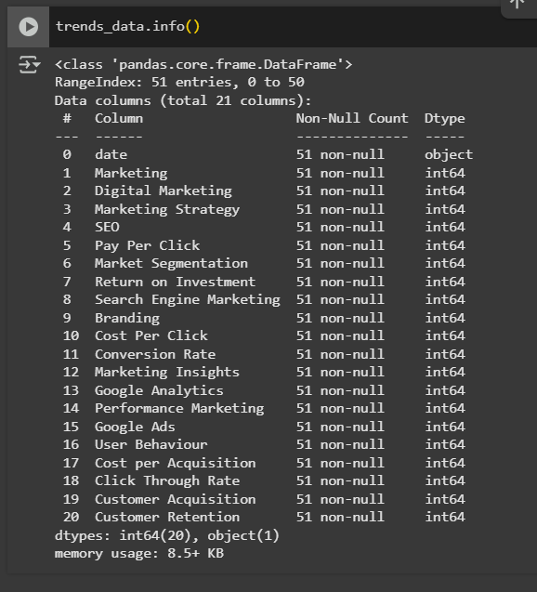
Thống kê tổng quan dữ liệu
Dưa vào dự án số 2:
Ta thấy dữ liệu không có giá trị null và kiểu dữ liệu là số nguyên.
Tuy nhiên sau thống kê cho thấy 'Trả tiền cho mỗi lần nhấp' không có thông tin vì tất cả kết quả thống kê đều bằng không. Vì lý do này, chúng ta cần xóa cột này.

Slide 10
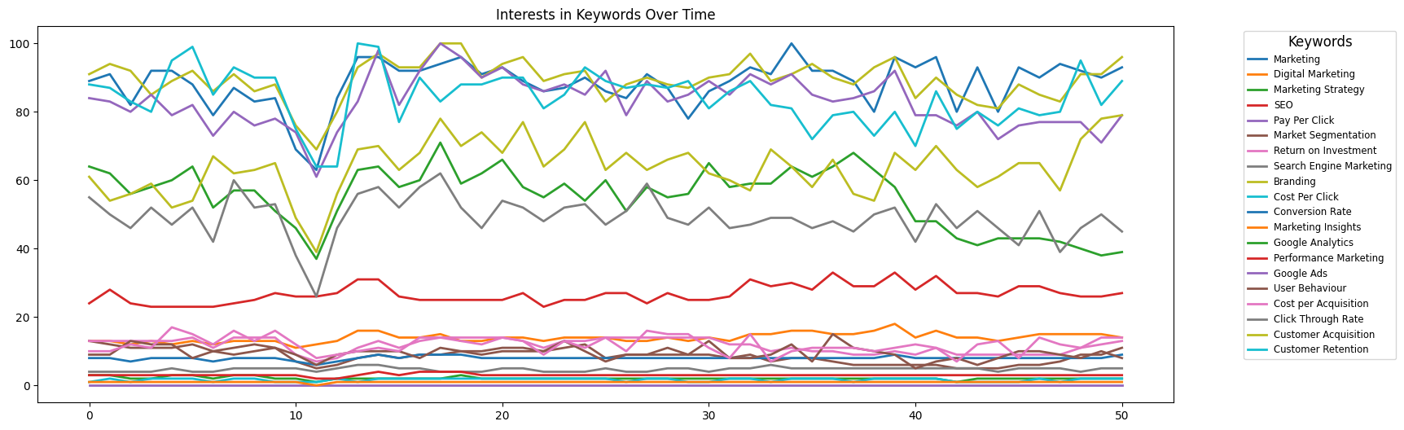
Biểu đồ xu hướng theo thời gian
1.Xu hướng theo khối lượng tìm kiếm
Tôi đã sử dụng biểu đồ đường (px.line) để phân tích mức độ phổ biến của từng từ khóa dựa trên dữ liệu CSV lưu sẵn. Một số từ khóa như "Google Analytics" rất phổ biến, trong khi những từ khác như "Performance Metrics" ít hơn, nên cần xem xét kỹ từng từ khóa.

Slide 11
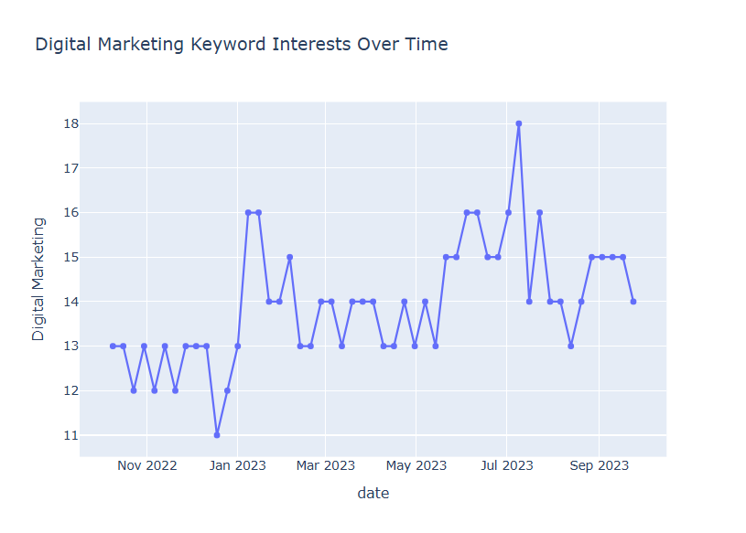
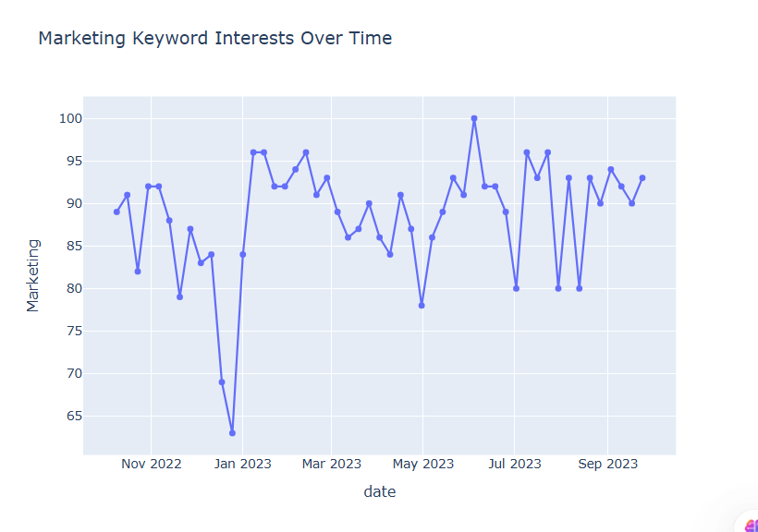
Biểu đồ xu hướng theo thời gian
2. Biểu đồ phân tích từ khóa theo thời gian(Digital Maketing, Maketing)

Slide 12
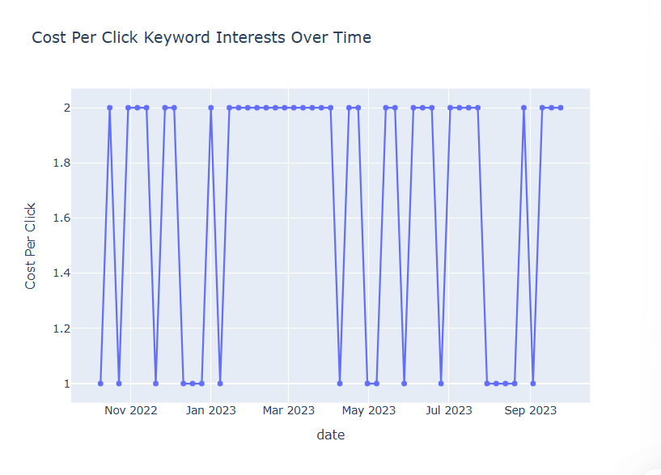
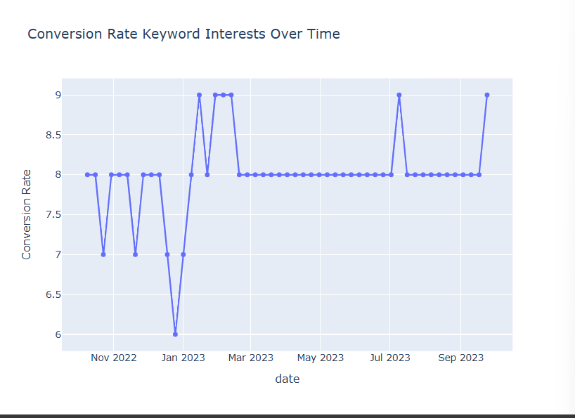
Biểu đồ xu hướng theo thời gian
3. Biểu đồ phân tích từ khóa theo thời gian ( CPC , Conversion rate)

Slide 13
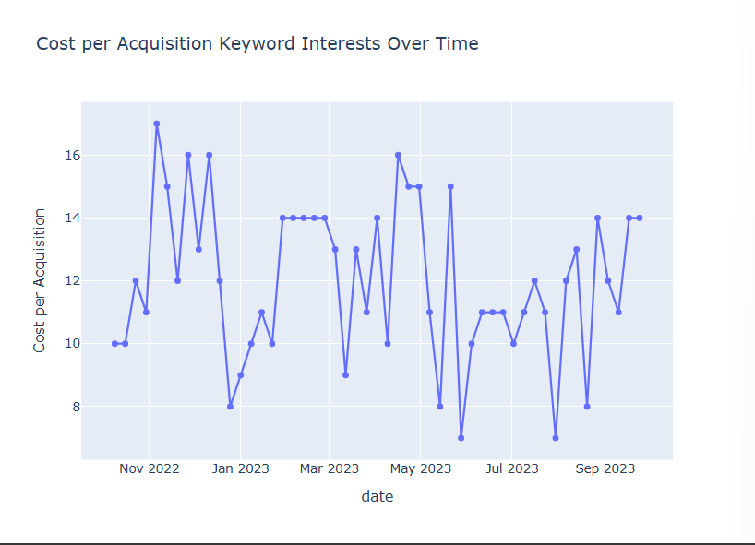
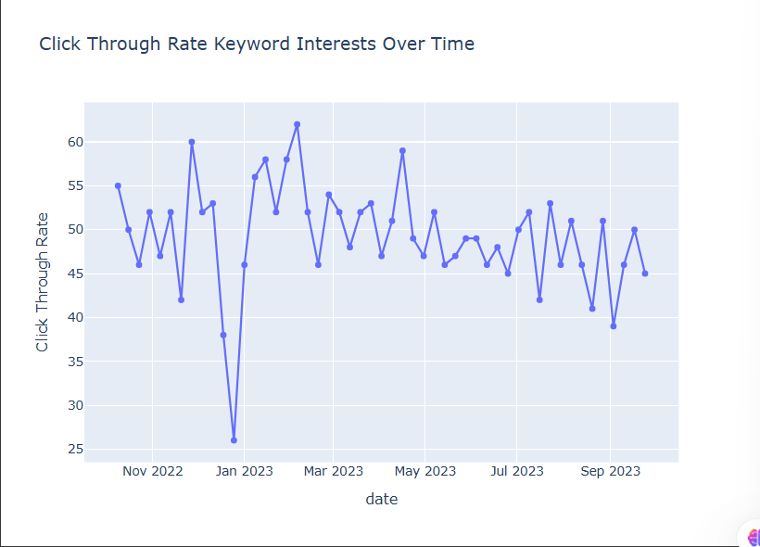
Biểu đồ xu hướng theo thời gian
4. Biểu đồ phân tích từ khóa theo thời gian (CPA, CPR)

Slide 14
Biểu đồ tỷ lệ theo nền tảng
Gồm 3 bước :
Truy vấn (Giúp xác định chủ đề phổ biến, mối quan tâm chính hoặc xu hướng hành vi của người dùng, đếm tần suất từ khóa.).
Tạo đám mây (Từ những từ xuất hiện thường xuyên, có thể nhận ra vấn đề sản phẩm, điểm nghẽn dịch vụ, hoặc chủ đề đang viral)
Nhóm các từ khóa liên quan ( Tối ưu SEO và quảng cáo, Hiểu chủ đề người dùng quan tâm, Phân tích xu hướng, insight)
Mục tiêu Tạo đám mây từ và phân tích theo từng trường dữ liệu giúp:
Nhận diện nhanh từ khóa nổi bật trong dữ liệu văn bản.
So sánh chủ đề theo từng nhóm (kênh, chiến dịch, sản phẩm…).
Phát hiện xu hướng, vấn đề, insight khách hàng.
Hỗ trợ tối ưu nội dung, SEO, quảng cáo và cải thiện chiến lược.

Slide 15
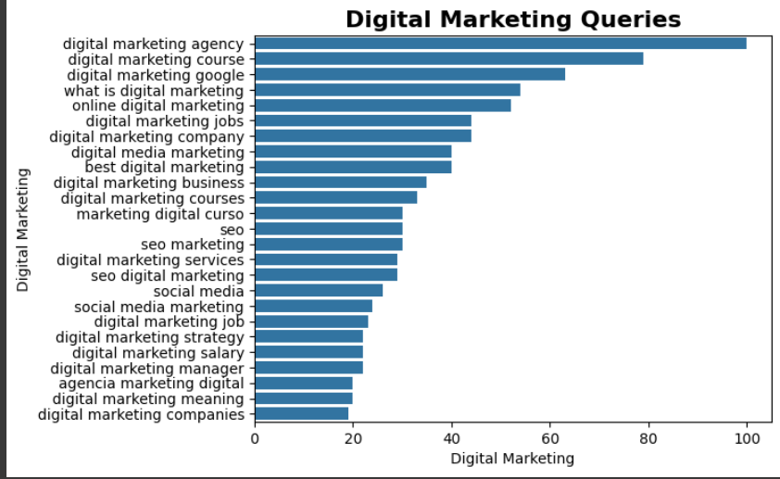
Biểu đồ theo tỷ lệ nền tảng
1. Biểu đồ phân tích tỷ lệ nền tảng(Digital Maketing)
Truy vấn được tìm kiếm nhiều nhất là 'công ty tiếp thị kỹ thuật số'.

Slide 16
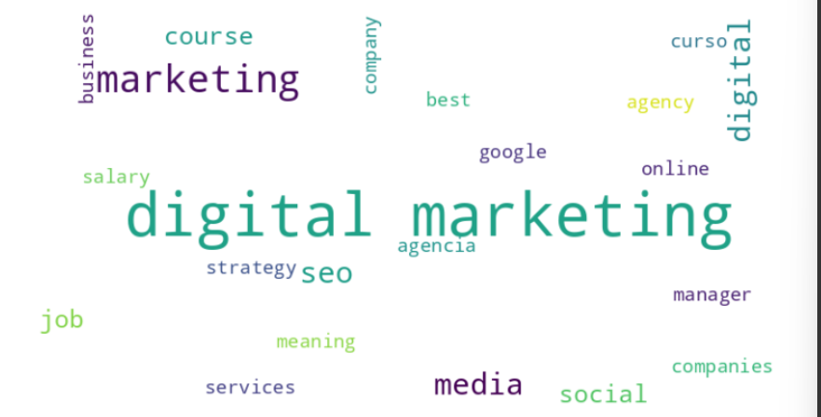
Biểu đồ theo tỷ lệ nền tảng
1. Biểu đồ phân tích tỷ lệ nền tảng(Digital Maketing)
Biểu đồ cho thấy "digital marketing" là chủ đề trung tâm, với nhiều từ khóa liên quan đến học tập, nghề nghiệp, dịch vụ và chiến lược online.

Slide 17
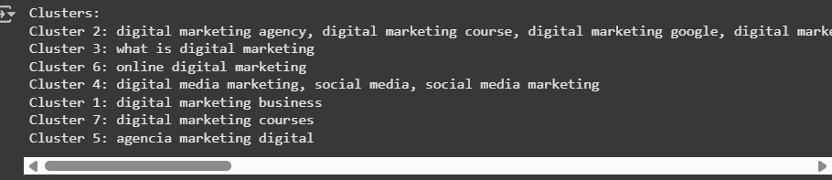
Biểu đồ theo tỷ lệ nền tảng
1. Biểu đồ phân tích tỷ lệ nền tảng (Digital Maketing)
Các mệnh đề trên cho thấy dữ liệu đã được phân nhóm theo chủ đề liên quan đến digital marketing, giúp hiểu rõ người dùng quan tâm đến điều gì: học tập, agency, mạng xã hội, kinh doanh hay định nghĩa cơ bản.

Slide 18
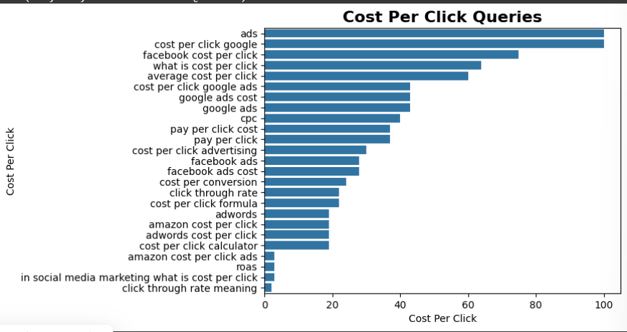
Biểu đồ theo tỷ lệ nền tảng
2. Biểu đồ phân tích tỷ lệ nền tảng (Cost Per Click )
Các truy vấn 'quảng cáo' và 'chi phí cho mỗi lần nhấp chuột trên google' có tỷ lệ truy vấn cao nhất.

Slide 19
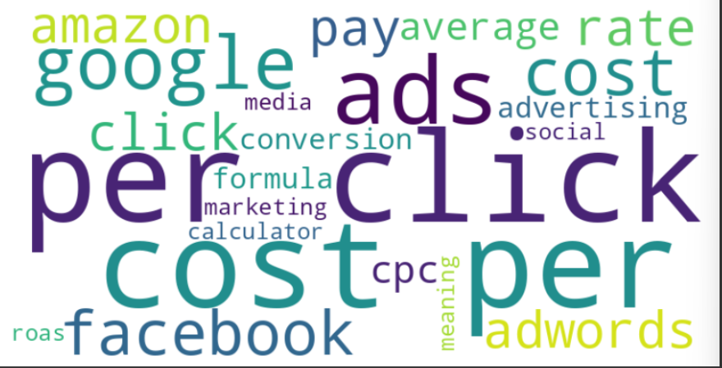
Biểu đồ theo tỷ lệ nền tảng
2. Biểu đồ phân tích tỷ lệ nền tảng (Cost Per Click)
Biểu đồ cho thấy người dùng đang quan tâm nhiều đến chi phí và hiệu quả của quảng cáo trả phí theo lượt nhấp (CPC).

Slide 20
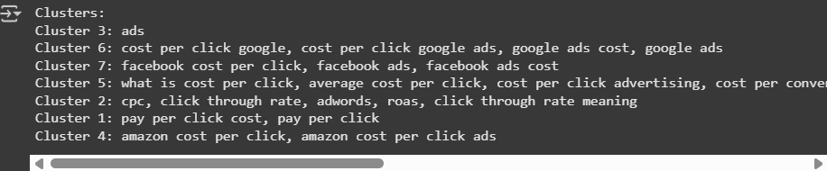
Biểu đồ theo tỷ lệ nền tảng
2. Biểu đồ phân tích tỷ lệ nền tảng (Cost Per Click )
Người dùng quan tâm đến:
Chi phí quảng cáo theo nền tảng (Google)
Hiệu quả chiến dịch (CPC, CTR, ROAS)
Định nghĩa và cách tính CPC

Slide 21
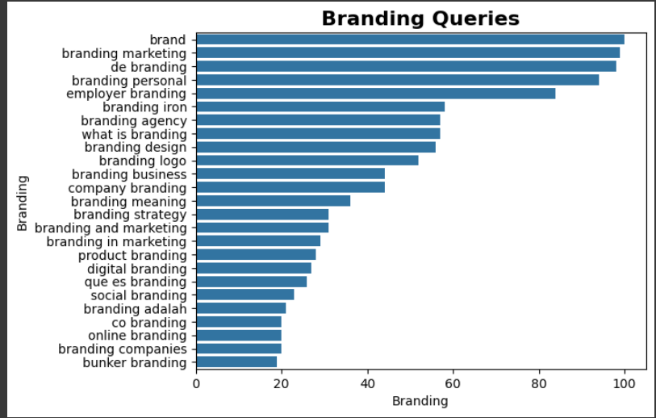
Biểu đồ theo tỷ lệ nền tảng
3. Biểu đồ phân tích tỷ lệ nền tảng (Branding )
Biểu đồ cho thấy rõ ràng rằng các truy vấn 'xây dựng thương hiệu' và 'tiếp thị thương hiệu' là những chủ đề rất phổ biến và được tìm kiếm thường xuyên.

Slide 22
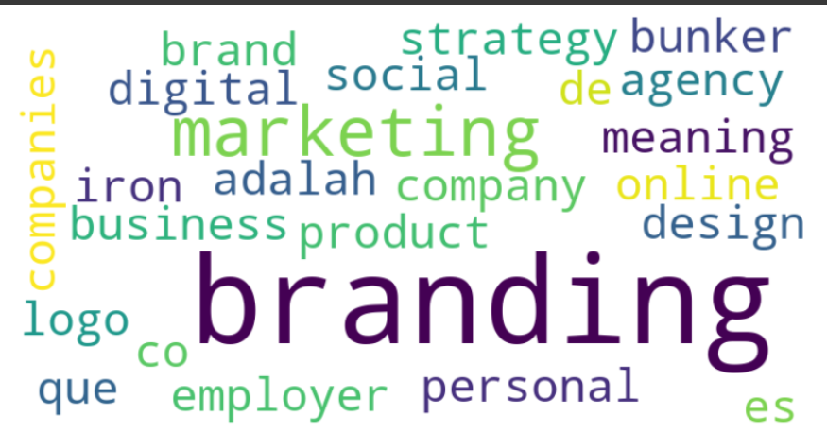
Biểu đồ theo tỷ lệ nền tảng
3. Biểu đồ phân tích tỷ lệ nền tảng ( Branding )
Biểu đồ cho thấy branding là chủ đề được quan tâm hàng đầu, gắn liền với các yếu tố marketing, thiết kế logo, chiến lược số và nhận diện thương hiệu cá nhân/doanh nghiệp.

Slide 23
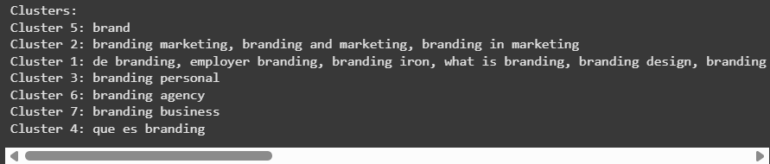
Biểu đồ theo tỷ lệ nền tảng
3. Biểu đồ phân tích tỷ lệ nền tảng (Branding )
Dữ liệu được nhóm thành các cụm liên quan đến:
Định nghĩa & loại hình branding
Liên kết với marketing
Branding cá nhân, doanh nghiệp & agency

Slide 24
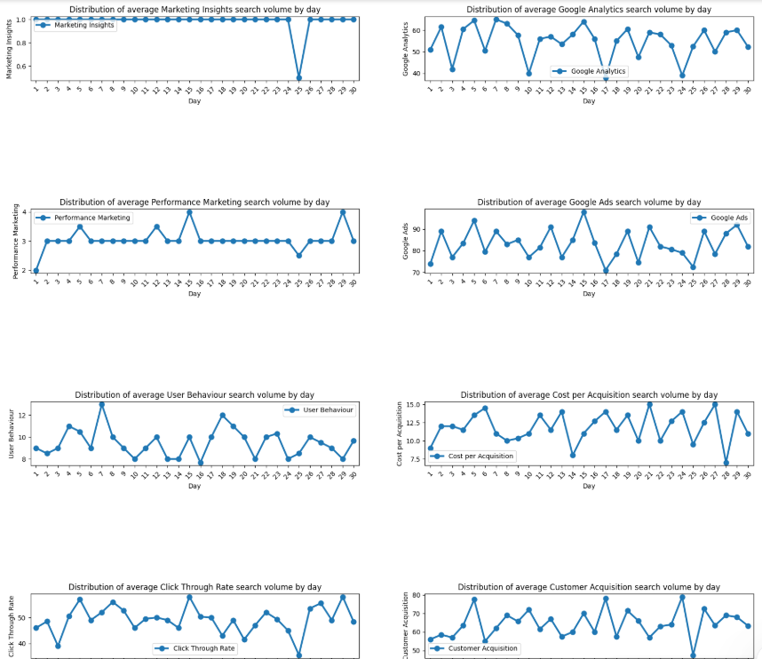
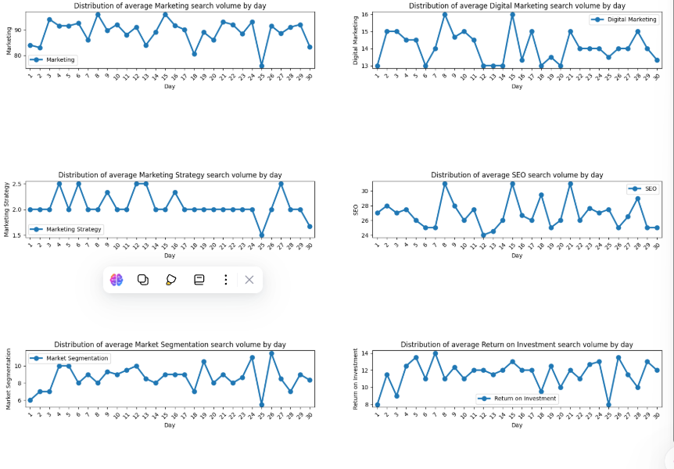
Top chủ đề thảo luận nhiều nhất
Ngày có lượng tìm kiếm cao nhất cho mỗi từ khóa

Slide 25
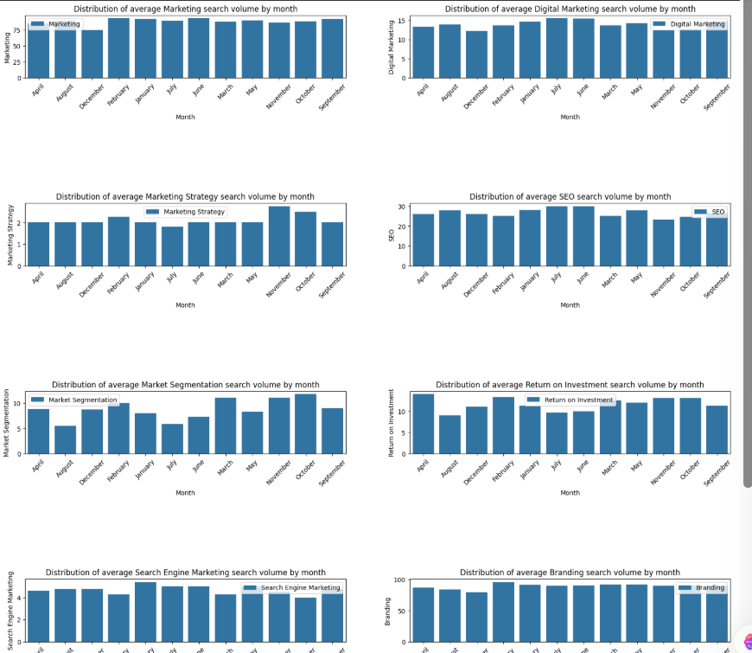
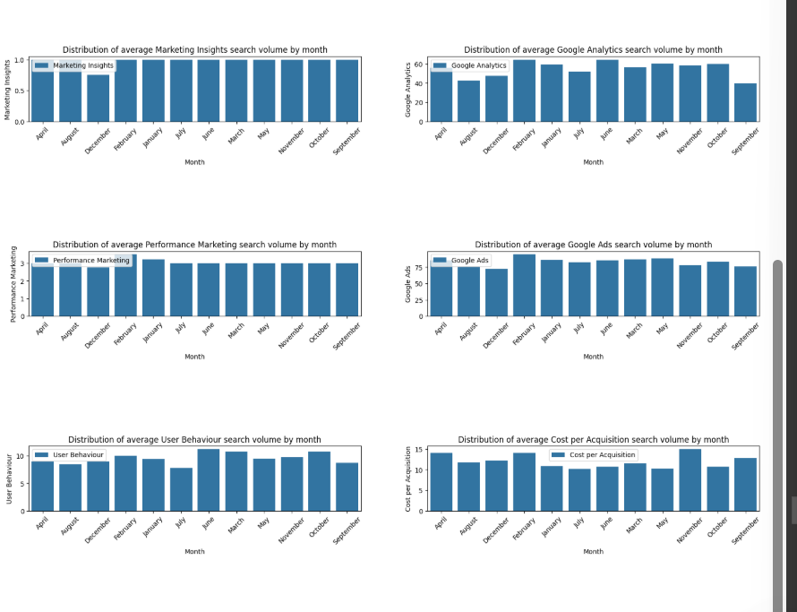
Top chủ đề thảo luận nhiều nhất
2. Tháng có lượng tìm kiếm cao nhất cho mỗi từ khóa ?

Slide 26
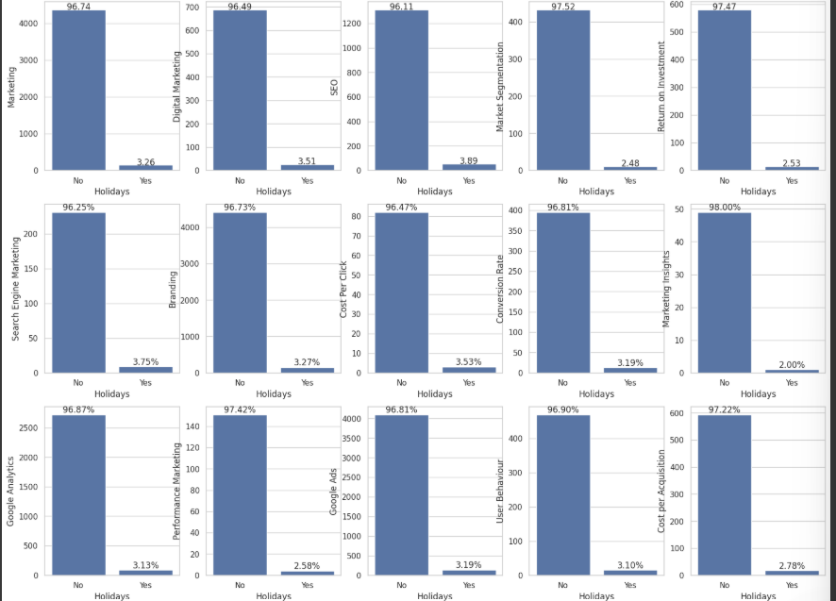
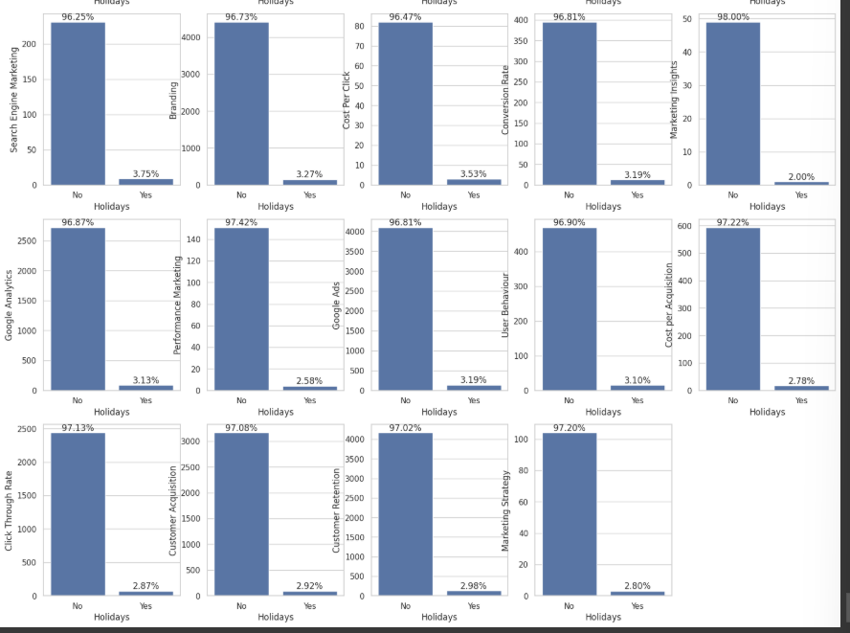
Top chủ đề thảo luận nhiều nhất
3.Từ khóa nào có lượng tìm kiếm cai nhất trong kỳ nghĩ lễ ?

Slide 27
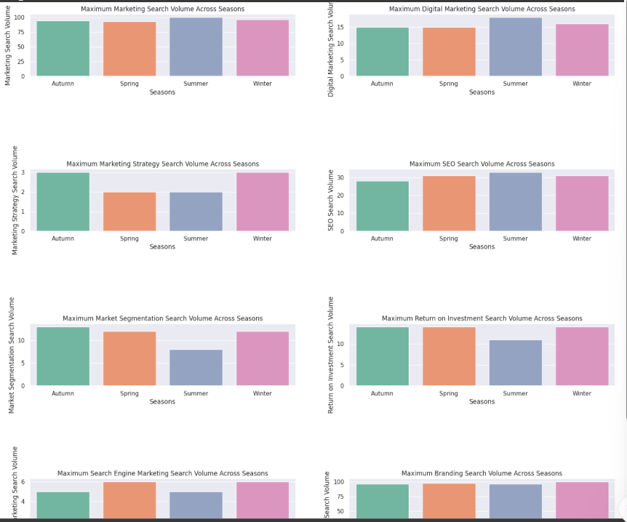
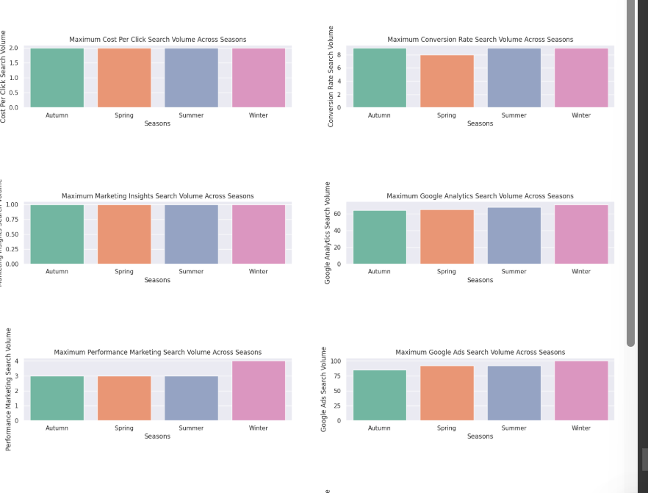
Top chủ đề thảo luận nhiều nhất
4. Mùa nào lượng tìm kiếm cao hơn?

Slide 28
ĐỀ XUẤT
Thông tin chi tiết chiến lược cho khách hàng
Đầu năm (T1–T2): Từ khóa như “tiếp thị”, “tỷ lệ chuyển đổi”, “quảng cáo Google” tăng mạnh → liên quan đến lập kế hoạch & phân bổ ngân sách đầu năm.
Giữa năm (T6): Từ khóa như “SEO”, “Google Analytics”, “hành vi người dùng” tăng → phản ánh đánh giá lại chiến lược giữa năm.
Cuối năm (T11): Từ khóa như “giữ chân khách hàng”, “chi phí mua lại” đạt đỉnh → do chuẩn bị tổng kết và chiến dịch cuối năm.
Tháng 12 giảm do lễ hội và nghỉ lễ.
Ngày 25 hằng tháng: Khối lượng tìm kiếm giảm rõ rệt (đặc biệt là Giáng sinh) → do ngày lễ, giảm hoạt động kinh doanh.
Ngày 8 và 15 hằng tháng: Lượt tìm kiếm tăng cao → có thể trùng với chu kỳ làm việc, chiến dịch định kỳ hoặc báo cáo nội bộ.
Từ khóa KPI (CPC, CTR, ROI…): Tăng mạnh vào giữa tháng, cho thấy doanh nghiệp thường đánh giá hiệu suất định kỳ.

Slide 29
ĐỀ XUẤT
Thời điểm tối ưu để triển khai chiến dịch ( Ngày)
Ngày 8 và 15 hàng tháng → Phù hợp cho chiến dịch tiếp thị kỹ thuật số (SEO, quảng cáo Google, SEM).
Ngày 15 hàng tháng → Tối ưu cho chiến dịch dựa trên số liệu (CTR, ROI, tỷ lệ chuyển đổi).
Ngày 5, 6 và 15 → Phù hợp cho chiến dịch chiến lược và xây dựng thương hiệu.
Ngày 5, 8, 17 và 24 → Nên tập trung vào chiến dịch thu hút và giữ chân khách hàng.

Slide 30
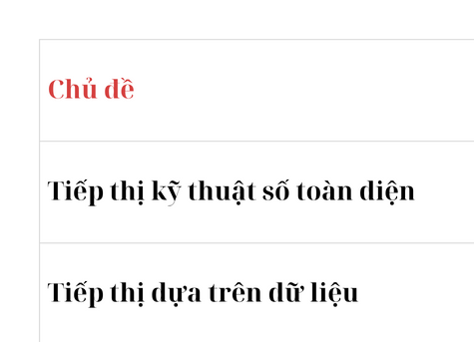
ĐỀ XUẤT
Nhóm từ khóa chiến dịch theo chủ đề:

Slide 31
ĐỀ XUẤT
Xu hướng từ khóa giảm:
Giảm quan tâm: từ khóa như Tiếp thị hiệu suất, Trả tiền cho mỗi lần nhấp, Chi phí mỗi lần nhấp.
Khuyến nghị: Nên mở rộng sang các chiến lược đa dạng, kết hợp nhiều chỉ số để tăng hiệu quả.

Slide 32
BẢN CHI TIẾT CHIẾN LƯỢC
Tối ưu hóa các chiến lược tiếp thị với nền tảng LLM của FluentFocus
FluentFocus giúp doanh nghiệp triển khai chiến dịch đúng thời điểm, từ khóa và kênh, đồng bộ với xu hướng thị trường.
Thời điểm vàng:
Tháng 1–2: Khởi động chiến lược mới → từ khóa "Tiếp thị", "SEO", "Xây dựng thương hiệu"
Tháng 6: Tối ưu giữa năm → từ khóa "Tiếp thị kỹ thuật số", "Google Analytics"
Tháng 11: Tập trung giữ chân và chốt sale → "Chiến lược tiếp thị", "ROI", "Giữ chân khách hàng"
Kênh triển khai:
Social Media: Facebook, Instagram, LinkedIn
Email Marketing: Cá nhân hóa theo từ khóa
Content Marketing: Bài blog, video, infographic
Chủ đề sáng tạo theo tháng:
T1–2: "Năm mới, Chiến lược mới!"
T6: "Tối ưu giữa năm!"
T11: "Chiến thắng cuối năm!"
Lợi ích chính:
Tăng tỷ lệ chuyển đổi
Tăng hiển thị thương hiệu
Tăng giữ chân khách hàng
Kết luận: FluentFocus giúp bạn đi trước xu hướng, tối ưu hóa từng chiến dịch tiếp thị dựa trên dữ liệu thực tế.

Slide 33
Đánh giá chung
Facebook Ads: Tiếp cận rộng, chi phí thấp, nhưng tỷ lệ chuyển đổi thấp.
Google Ads: Hiệu quả trong chuyển đổi và tìm kiếm có mục tiêu, nhưng chi phí cao hơn.
TikTok Ads: Tốt cho nhận diện thương hiệu, tương tác cao, nhưng khó chuyển đổi trực tiếp.
Đề xuất phân bổ ngân sách:
Google Ads → Tập trung vào chiến dịch bán hàng, từ khóa có mục tiêu rõ.
Facebook Ads → Duy trì nhận diện thương hiệu và remarketing.
TikTok Ads → Tăng tương tác, phù hợp với nội dung video sáng tạo.
Kết luận : Cần phân bổ ngân sách theo mục tiêu cụ thể từng nền tảng, kết hợp quảng bá – chuyển đổi – giữ chân để tối ưu

Slide 34

Xin cảm ơn!
Đừng ngần ngại liên hệ tôi nếu bạn có bất kỳ câu hỏi nào.
2151150033@ut.edu.vn
Nguyễn Thành Đạt

